Slide 1
“Precedentes” no CPC
São Paulo, SP, 20 de junho de 2018
Cassio Scarpinella Bueno
www.scarpinellabueno.com
www.facebook.com/cassioscarpinellabueno

Slide 2
Considerações iniciais
A experiência brasileira e o CPC de 1973
As Súmulas do STF
O novo CPC e sua exposição de motivos
Common law x civil law: uma questão relevante ?
Direito jurisprudencial – Indexadores jurisprudenciais

Slide 3
Os indexadores e seu papel no CPC
Jurisprudência estável, íntegra e coerente (926 caput)
Edição de súmulas (926 §§1º e 2º)
Os juízes e os Tribunais “observarão” (927)
I e II: STF em controle concentrado + SV
III: IAC, IRDR e recursos repetitivos
IV: STF e STJ e suas súmulas
V: orientação do plenário ou OE a que estão vinculados
§ 1º: Incidência dos arts. 10 e 489 § 1º
§ 2º: Alteração precedida de audiências públicas
§ 3º: Possibilidade de modulação
§ 4º: Alteração e fundamentação adequada e específica
§ 5º: Publicidade e organização dos precedentes

Slide 4
Dinâmica
Efeito vinculante/Constitucionalidade
Reflexos no procedimento e na atuação dos sujeitos do processo
Tutela providência da evidência (art. 311 II)
Improcedência liminar do pedido (332)
Dispensa de remessa necessária (496 § 4º)
Dispensa de caução para cumprimento provisório (art. 521 IV)
Atuação monocrática do relator (932)
Julgamento monocrático de conflito de competência (955 par ún)
Cabimento da reclamação (988)
Desistência da ação (1040 §§ 1º a 3º)

Slide 5
Dinâmica (cont.)
Motivação (489 § 1º V e VI)
Omissão “qualificada” para fins de ED (1022 par ún I)
O julgamento dos casos “repetitivos” (928)
IRDR e RE e REsp repetitivos
E o IAC (?)
Questões de direito material e de direito processual

Slide 6
Processo de formação
Necessidade de viabilizar a participação na formação do precedente
Audiências públicas como locus adequado para tanto
Necessário equilíbrio de forças na oitiva de amici curiae
A qualidade da motivação jurisdicional e o amicus curiae
Necessária interpretação ampliativa dos §§ 1º e 3º do 138: para além do ED e do IRDR
Amicus curiae tem legitimidade para recorrer em prol do interesse que justifica a sua intervenção (art. 996 par. ún)

Slide 7
Reflexões finais
Precedentes à brasileira ?
Nulidade do indexador formado sem devido processo em contraditório com amicus curiae ?
A vinculação a uma dada solução jurídica não depende de “devido processo legal” ?
Toda a construção do processo coletivo não pressupõe “representatividade adequada” em função daquela exigência constitucional ?
Tão importante quanto identificar e estudar o indexador e sua dinâmica é também analisar o modo (o processo) de sua produção

Slide 8
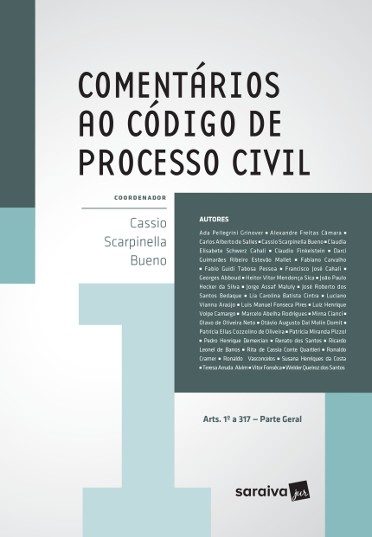
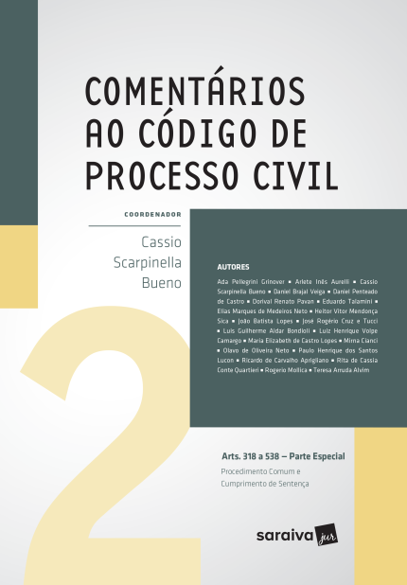
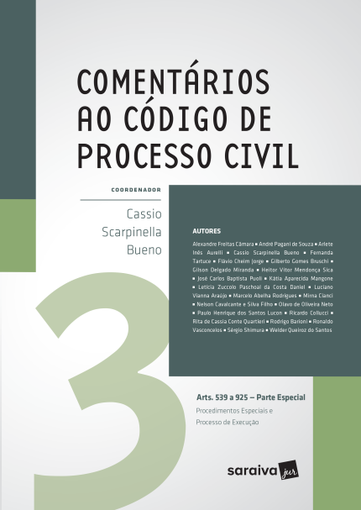
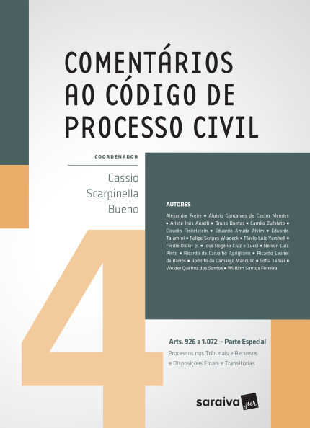
Muito obrigado !!!!
www.scarpinellabueno.com
www.facebook.com/cassioscarpinellabueno

Slide 9
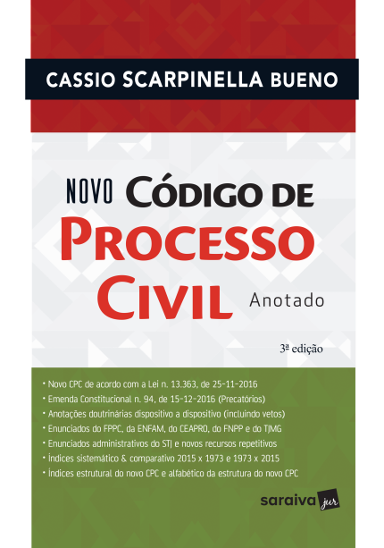
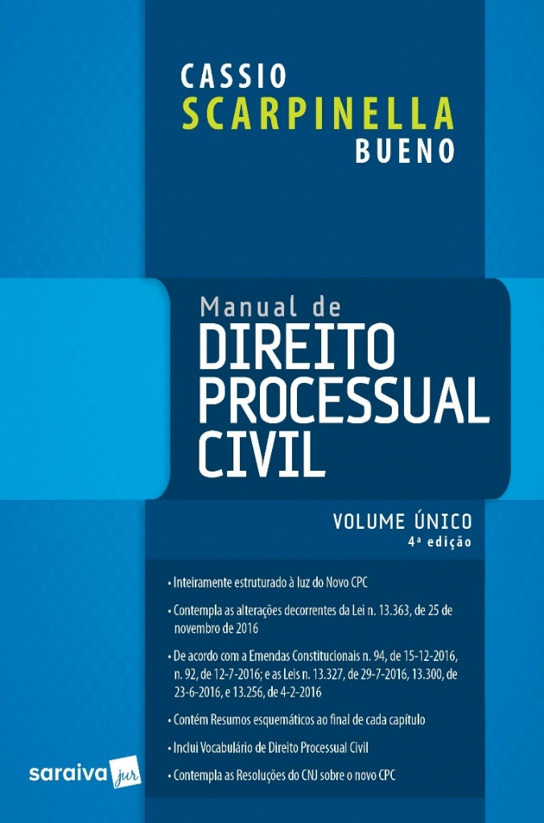
Muito obrigado !!!!
www.scarpinellabueno.com
www.facebook.com/cassioscarpinellabueno

